Slide 1
Gugu Agent
Gugu Agent：用真实成本打穿 Agent 交付账
INVESTOR TAKEAWAY
简单任务免费化；交付链路会收费
同样做俄罗斯方块：Gugu 对接 DeepSeek V4 只花 ¥0.07；Cursor 对接 gpt-5.5-extra-high 折算约 $0.44。
¥0.07 实测成本 → 高频试错 → 团队流程沉淀 → Team / Enterprise 收入
实测成本优势
Gugu + DeepSeek V4：¥0.07；Cursor + gpt-5.5：$20 × 2.2% = $0.44。
盈利重心
低成本让任务可以高频发生；团队流程、权限审计和私有化负责赚钱。
实测商业版
Gugu Agent · 商业差异化版 · 俄罗斯方块实测成本对比
1 / 8

Slide 2
真正分水岭
02
08
IDE Agent 写得快，CLI Agent 交得出
这不是谁替代谁，而是战场不同：补全在 IDE 里竞争，交付闭环在整个工程周期里竞争。
Gugu Agent
IDE Agent
CLI Agent
战场：编辑器内
交付路由
战场：交付周期
低延迟补全、解释代码、辅助新文件生成；优势是安装即用、体验顺滑。
把任务分配给模型、工具、权限和工作流
读库、改码、运行命令、验证结果、审批回传；优势是进入 CI、服务器和团队流程。
让人写代码更快
围绕结果负责
让软件做出来
商业判断：补全工具会逐步免费化；交付链路、权限审批和团队资产沉淀才有长期收费空间。
Gugu Agent · 商业差异化版 · 官方价格复核于 2026-05-17
2 / 8

Slide 3
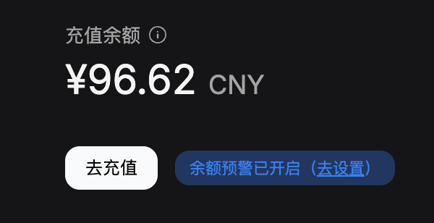
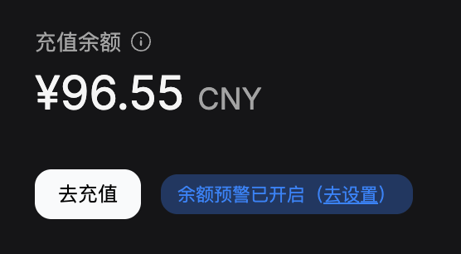
实测证据
08
08
一个俄罗斯方块任务，成本差距直接可见
Gugu / DeepSeek V4：¥0.07；Cursor / gpt-5.5-extra-high：Included Usage 2.2%，按 $20/月折算 $0.44。
Cursor + gpt-5.5
Gugu Agent + DeepSeek V4
直观结论
45x
Included Usage
约
API
64万 tokens
2.2%
成本优势
$20 × 2.2% = $0.44
Gugu ¥0.07
Cursor $0.44（约¥3.2）
¥96.62 → ¥96.55
消耗 ¥0.07
同样是可运行的交付结果，Gugu 的低成本让高频试错、批量任务和团队交付更容易成立。
俄罗斯方块 Demo
商业含义：低 token 成本不是卖点本身，而是让团队工作流可以高频发生、持续沉淀、最终收费。
Gugu Agent · 商业差异化版 · 俄罗斯方块实测成本对比
8 / 8

Slide 4
真实成本对比
04
08
同样做俄罗斯方块：Gugu 7 分，Cursor 约 $0.44
实测口径：Gugu 对接 DeepSeek V4，余额从 ¥96.62 到 ¥96.55，消耗 ¥0.07；Cursor 对接 gpt-5.5-extra-high，Included Usage 2.2%，按 $20/mo 折算 $0.44。
Cursor
Cursor + GPT-5.5
Gugu Agent
订阅入口
Pro $20/mo
Teams $40/user/mo
Enterprise custom
订阅入口
Pro 额度 $20/mo
本次使用 2.2%
折算 $0.44
订阅入口
DeepSeek V4
本地 Agent
人民币余额
用量机制
订阅包含模型用量；Enterprise 有 pooled/precommitted usage；超出或无订单时 on-demand。
用量机制
Included Usage API：64万 tokens，占 2.2%；重度任务会直接体现为可计量用量。
用量机制
余额 ¥96.62 → ¥96.55；完成同一俄罗斯方块任务消耗 ¥0.07。
团队价值
团队规则、skills、usage analytics、集中账单。
团队价值
同样做俄罗斯方块，效果可跑，但单次成本按订阅额度折算明显更高。
团队价值
团队空间、共享 Skills、权限审计、飞书审批、项目记忆。
商业含义
本次真实任务：gpt-5.5-extra-high 用掉 2.2% included usage，按 Pro $20 折算 $0.44。
商业含义
本次实测：$20 × 2.2% = $0.44。
商业含义
约 7 分人民币完成任务；成本透明、可控，适合高频交付。
Gugu 的机会：把低成本 token 变成可高频试错的交付能力，再把团队流程、权限审计和私有化变成收费产品。
来源：用户本地 Cursor Included Usage 截图；Gugu 余额截图；按 $20/mo × 2.2% 折算。
Gugu Agent · 商业差异化版 · 官方价格复核于 2026-05-17
4 / 8

Slide 5
差异化竞争力
05
08
不靠补全速度竞争，而靠交付现场建立壁垒
大厂 IDE 插件更适合日常编码；Gugu Agent 要占住复杂老项目、自动化交付、安全敏感项目和团队协作场景。
数据可控
CI / 服务器
模型自由
本地执行、开源可审计；敏感代码不过第三方黑盒。
CLI 原生进入流水线与服务器排障，覆盖 IDE 之外的现场。
DeepSeek / Qwen / Claude / GPT / Ollama 按任务切换。
团队记忆
私有化交付
Skills、项目记忆、模板和审批规则沉淀为团队资产。
内网模型、权限审计、行业模板和 SLA，形成企业高客单。
竞争核心：把“模型能力”包装成团队可复用的交付能力，而不是再做一个聊天框或补全框。
Gugu Agent · 商业差异化版 · 官方价格复核于 2026-05-17
5 / 8

Slide 6
盈利飞轮
06
08
Token 负责放量，工作流负责赚钱
不要把利润押在模型差价；真正可持续的利润来自可控交付、权限审计、私有化和团队流程资产。
1
低成本调用
2
高频交付
3
工作流沉淀
4
团队协作
5
企业交付包
国产模型把试错成本打下来
更多调试、审查、测试、排障交给 Agent
Skills / 规则 / 记忆变成团队资产
共享模板、权限审计、IM 审批
私有化、内网模型、行业模板、SLA
盈利逻辑
低成本只负责扩大使用面；Team / Enterprise 才是毛利来源。
商业结论：补全工具容易被免费化；能进入交付链路、合规边界和团队审批的工作流才有长期收费能力。
Gugu Agent · 商业差异化版 · 官方价格复核于 2026-05-17
6 / 8

Slide 7
商业模式
07
08
不写死套餐价，先把收费结构跑清楚
投资/合伙讨论阶段先用测算模型讲清楚单位经济，最终定价留给产品验证。
个人 token 钱包
Pro 工作台
Team 版
Enterprise
低门槛试用
专业交付者订阅
主要增长收入
高客单交付
国产模型透明计费
基础 CLI / 桌面端
基础 Skills
多模型管理
长任务 / 多会话
项目记忆 / 高级 Skills
共享 token 池
团队空间 / 权限审计
飞书审批 / 共享模板
私有化部署
CI/CD 集成 / 内网模型
行业模板 / SLA
推荐收入组合
席位订阅 + 团队权限/审计 + 私有化部署 + 行业工作流包 + 插件/Skills 市场 + 集成交付
Gugu Agent · 商业差异化版 · 官方价格复核于 2026-05-17
7 / 8

Slide 8
产品 × 小龙虾
08
08
像小龙虾一样：低成本只是入口，高频场景才赚钱
Gugu Agent 的 ¥0.07 和小龙虾的低原料门槛，本质都是放大复购频次；真正值钱的是场景、流程和沉淀。
>_
Gugu Agent
共同公式
小龙虾
低成本调用
¥0.07 让任务敢反复跑；
低门槛尝鲜
几十元启动一桌夜宵；
调试、审查、测试都能高频发生。
低成本底座
决策轻，转化快。
交付闭环
读库、改码、运行、验证、回传，
×
高频场景
夜宵、聚会、啤酒、外卖，
围绕结果负责。
持续制造复购。
高频消费 / 交付
团队资产
Skills、规则、记忆、审批，
×
供应链沉淀
口味、采购、门店履约和品牌记忆，
沉淀为可复用能力。
形成壁垒。
团队 / 社交沉淀
收费点
Team / Enterprise / 私有化，
利润来源
套餐、翻台、酒水、连锁，
把流程变收入。
把场景变毛利。
低价不等于商业模式，复购场景才是。
判断：不要只看 token 单价，就像不能只看虾进价；能反复发生、被团队/社交绑定的场景，才是毛利所在。
Gugu Agent · 商业差异化版 · 小龙虾商业类比页
8 / 8

